Slide 1
Нелинейные динамические структуры данных
Дерево & Граф
Определения & Операции & Примеры
Автор: Студент группы ЗОМ34-ПВШ261 Золотухин Андрей МПГУ, 2026 | Язык примеров: С++
СДАП | Лабораторная работа 1

Slide 2
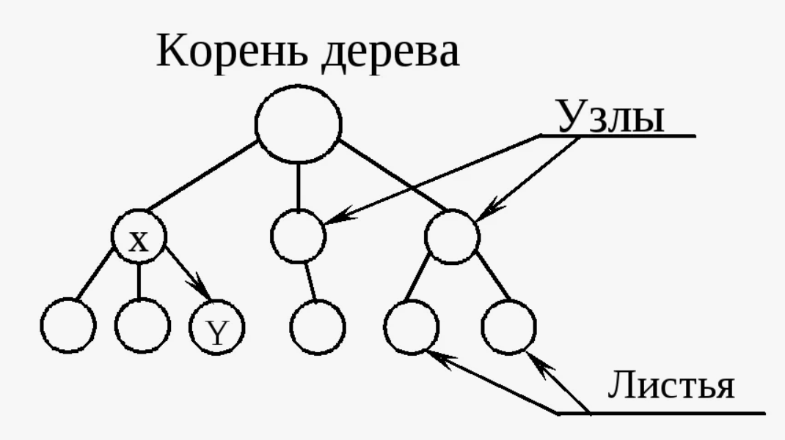
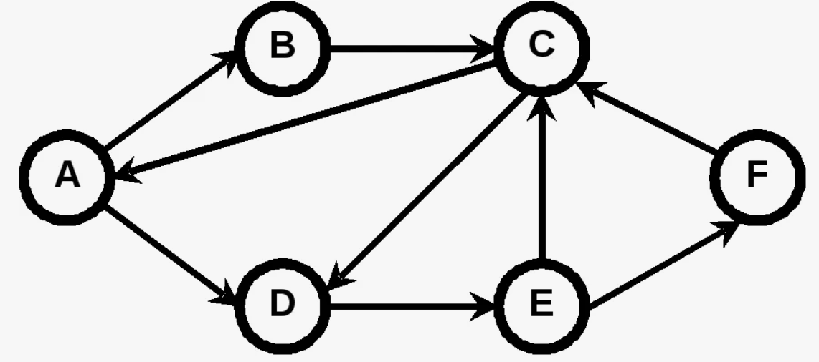
Нелинейные динамические структуры данных
Дерево
Иерархическая структура. Один корень, каждый узел имеет ноль или более потомков. Нет циклов.
Применение: файловые системы, DOM, бинарные деревья поиска, синтаксические деревья, кучи.
Граф
Множество вершин и рёбер (или дуг). Может содержать циклы.
Применение: сети, маршруты, социальные связи, зависимости задач, веб-граф, алгоритмы кратчайшего пути.
В отличие от линейных структур (массив, список, стек, очередь), элементы нелинейных структур могут иметь более одного предшественника или преемника. Они позволяют эффективно представлять иерархические и сетевые отношения.
2

Slide 3
Дерево
Ключевые свойства и операции
иерархия: один родитель –> ноль или более потомков;
отсутствие циклов, рекурсивная структура, корневой узел;
основные операции: Insert, Delete, Search, Traverse (pre-/in-/post-order, level-order);
виды: бинарное, BST, AVL, красно-чёрное, куча (heap), B-дерево.
В теории графов - связный неориентированный граф без циклов (или связный граф с минимальным числом рёбер). Число деревьев на n нумерованных вершинах = n^(n-2). Дерево с выделенной вершиной - корневое.
В информатике - иерархическая структура связанных узлов. Есть корень, от которого отходят ветви. Рекурсивная природа: каждое поддерево тоже является деревом. Сбалансированные деревья дают O(log n) для поиска/вставки/удаления.
3

Slide 4
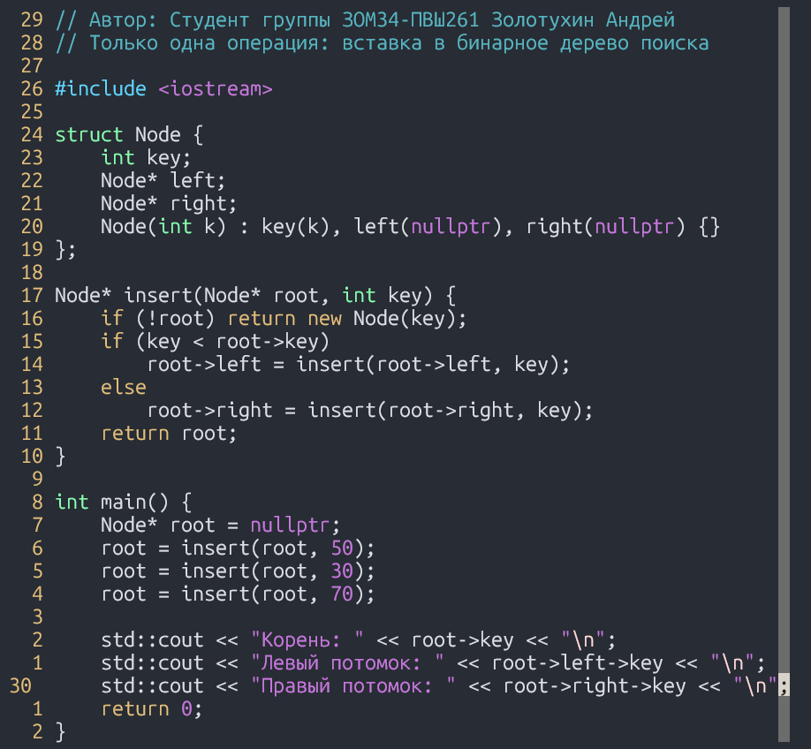
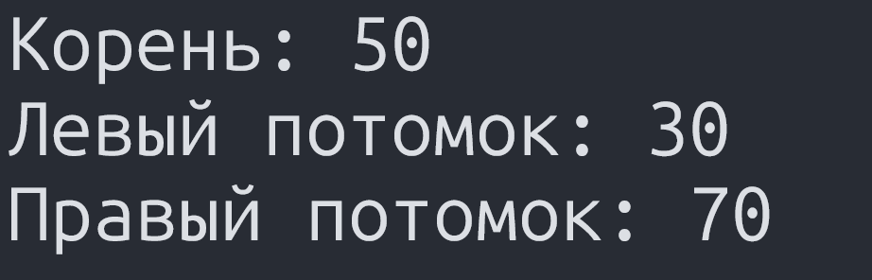
Пример
Узел бинарного дерева и вставка
4

Slide 5
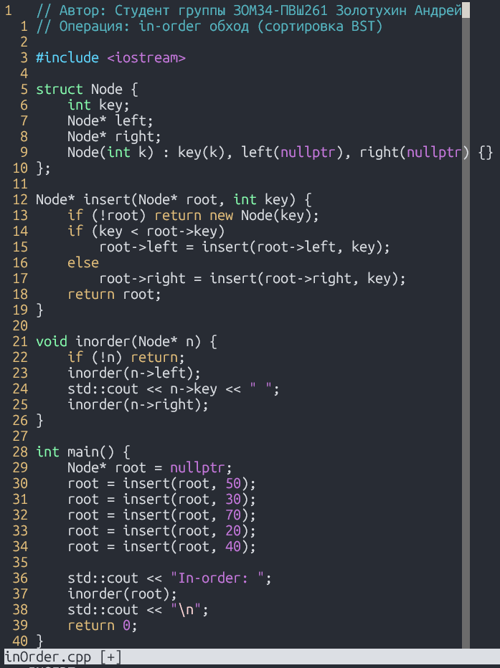
Пример
Обход бинарного дерева
5

Slide 6
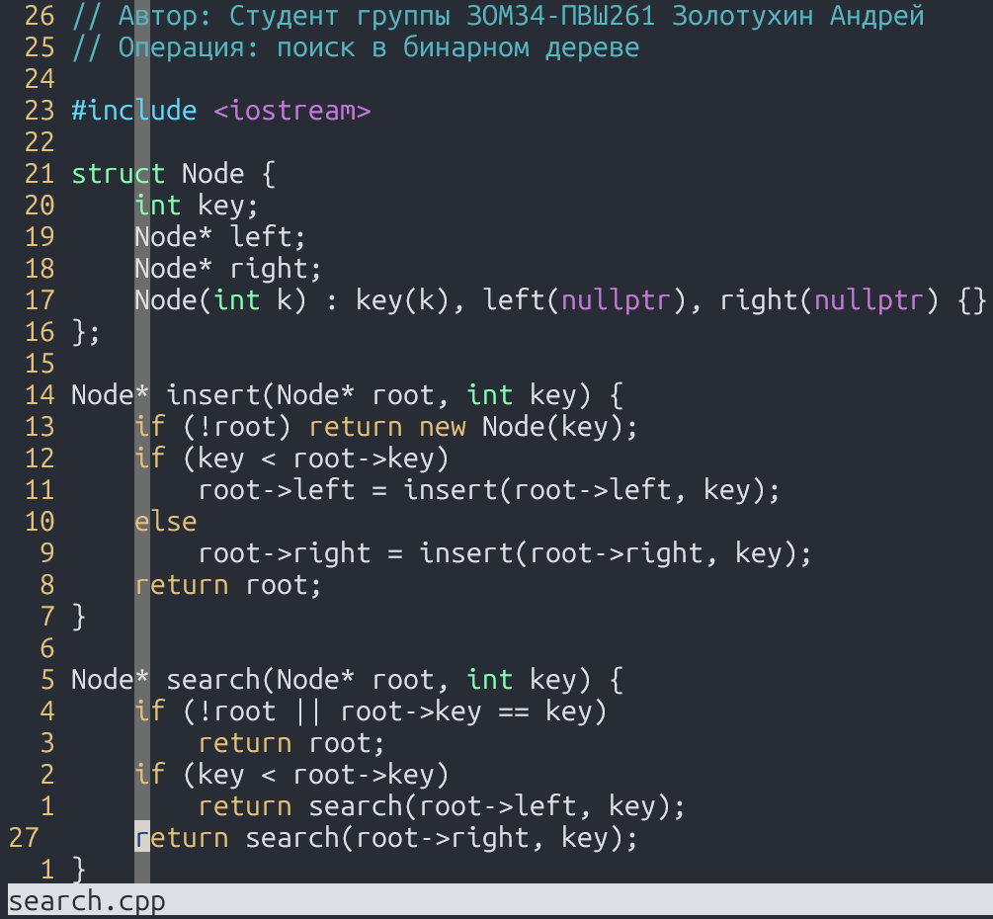
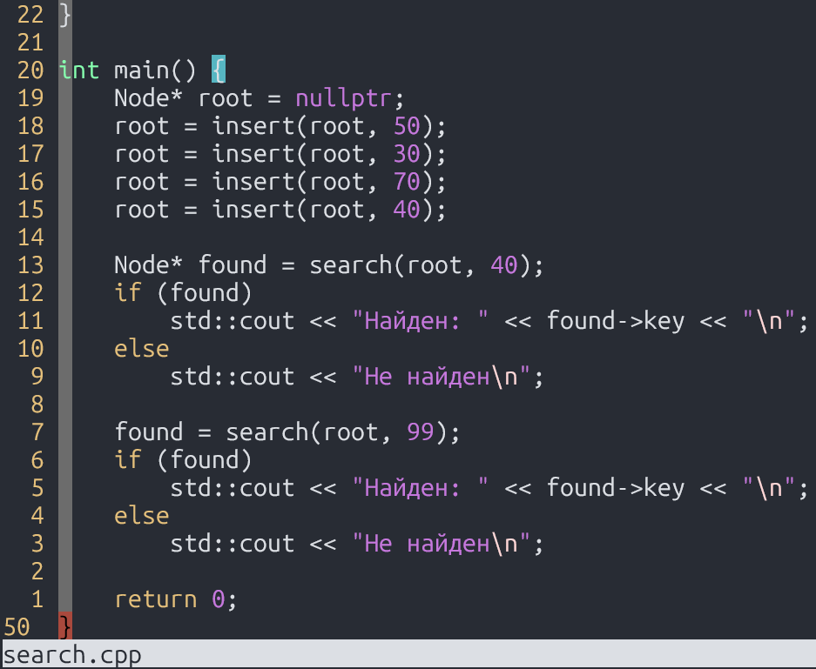
Пример
Поиск в бинарном дереве

Slide 7
Граф
Неориентированный
Рёбра без направления. (u,v) = (v,u).
Примеры: соцсети, дорожные карты.
Граф G(V, E) - множество вершин V и множество рёбер E (неупорядоченных пар) или дуг (упорядоченных). Неориентированный - только рёбра; ориентированный - только дуги. Возможны кратные рёбра и петли.
Ориентированный
Дуги с направлением. (u,v) ≠ (v,u).
Примеры: веб-ссылки, зависимости задач.
Вершины, соединённые ребром/дугой - смежные. Ребро и его вершины - инцидентны. Обход графа - маршрут с заданными свойствами. Расстояние - длина кратчайшей простой цепи.
Взвешенный
Рёбра имеют вес.
Алгоритмы: алгоритмы Дейкстры, Прима, Краскала.
6

Slide 8
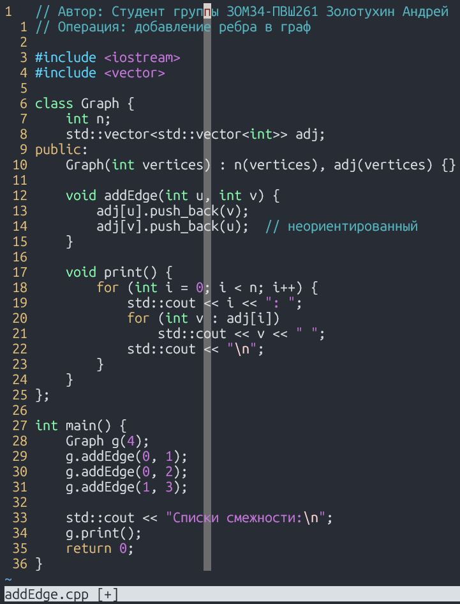
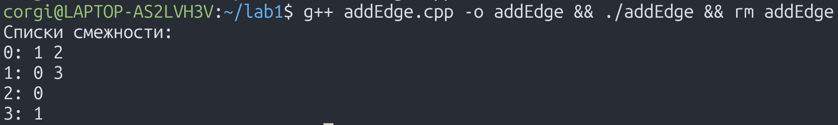
Пример
Добавление ребра в граф
7

Slide 9
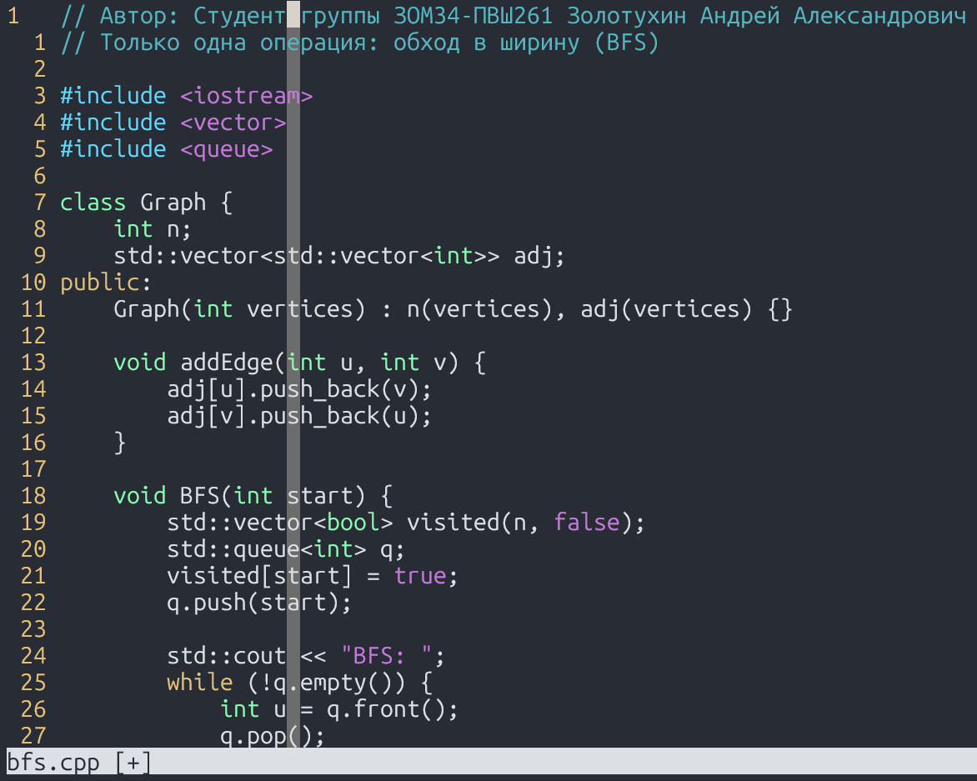
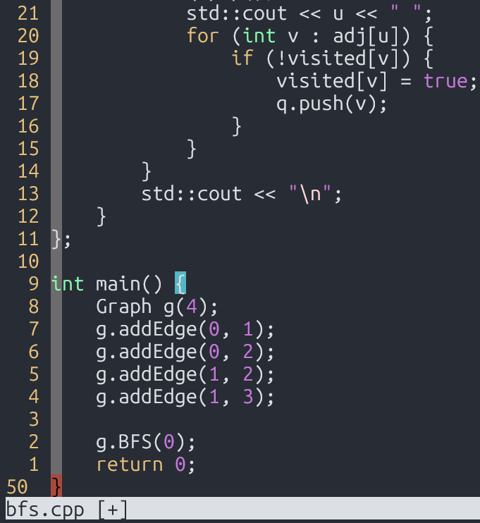
Пример
Обход графа в ширину
8

Slide 10
Спасибо за внимание!

